Slide 1
Java y Dispositivos Móviles
Sesión 1:
Lenguaje Java y Entorno de Desarrollo

Slide 2
Índice
Introducción a Java
Entorno de desarrollo Eclipse
Elementos de una clase Java

Slide 3
Lenguaje Java y Entorno de Desarrollo
Introducción a Java
Entorno de desarrollo Eclipse
Elementos de una clase Java

Slide 4
Java
Java es un lenguaje OO creado por Sun Microsystems para poder funcionar en distintos tipos de procesadores y máquinas.
Similar a C o C++, pero con algunas características propias (gestión de hilos, ejecución remota, etc)
Independiente de la plataforma, gracias a la JVM (Java Virtual Machine), que interpreta los ficheros objeto
Se dispone de antemano de la API (Application Programming Interface) de clases de Java.

Slide 5
Variable PATH
La variable de entorno PATH contiene la ruta a todos los archivos que queremos ejecutar desde línea de comandos.
Deberemos incluir la carpeta bin de la instalación de Java si queremos ejecutar sus comandos (compilar, ejecutar programas, etc) desde DOS:
set PATH=%PATH%;C:\Archivos de programa\Java\...\bin
No es necesario si se utilizan entornos de desarrollo como Eclipse, u otros que detectan la instalación de Java

Slide 6
Variable CLASSPATH
La variable CLASSPATH contiene los directorios y ficheros JAR con las clases externas a la API necesarias para compilar y/o ejecutar el programa
set CLASSPATH=%CLASSPATH%;C:\miDirectorio;. (Windows)
set CLASSPATH=%CLASSPATH%;ruta\fichero.jar (Windows)
Se debe proporcionar la ruta hasta el directorio donde comiencen los paquetes (no los directorios de paquetes también)
Se debe incluir el directorio actual ‘.’ en el CLASSPATH

Slide 7
Compilar y ejecutar un programa
Para compilar un programa utilizamos el comando javac y el nombre del fichero fuente:
javac NombreFichero.java
Para ejecutar un programa utilizamos el comando java y el nombre de la clase. Podemos pasarle parámetros a continuación
java NombreFichero
java NombreFichero param1 param2

Slide 8
Compilar y ejecutar un programa
Para ejecutar un JAR ejecutable utilizamos el comando java con el parámetro –jar y el nombre del fichero JAR
java -jar fichero.jar
Al compilar una clase, se compilan automáticamente las que necesiten compilarse
Las clases se compilan en ficheros con extensión .class
Hay que asegurarse de que el CLASSPATH está bien definido antes de compilar o ejecutar
Es importante respetar las mayúsculas y minúsculas

Slide 9
Ficheros JAR
Permiten empaquetar varias clases en un solo fichero comprimido, parecido a un fichero TAR o ZIP.
Se crean con la herramienta jar de Java
Ventajas
  Seguridad: mediante firmas digitales
  Descarga: mejor descargar un archivo que varios
  Versiones: podemos incluir información de la versión
  Portabilidad: al ser un estándar de la plataforma Java

Slide 10
Extensiones
Desde Java 1.2 se pueden añadir nuevas funcionalidades al núcleo de Java en forma de extensiones
Son grupos de paquetes y clases que añaden nuevas funcionalidades
Las extensiones son accesibles sin necesidad de incluirlas en el CLASSPATH
Para crear una extensión, empaquetamos las clases y paquetes en un fichero JAR
Después se copia el JAR en el directorio {java.home}/jre/lib/ext

Slide 11
Algunas extensiones existentes
Java 3D: para incluir mundos 3D en las aplicaciones
Java Media Framework: para incorporar elementos multimedia(audio/video)
Java Advanced Imaging: librería para procesamiento de imágenes
JavaHelp: para incorporar ayuda en línea en nuestros programas
JavaMail: para construir nuestro propio sistema de correo y mensajería

Slide 12
Búsqueda de clases en Java
Para buscar las clases necesarias al compilar o ejecutar, Java sigue este orden:
  Clases principales (bootstrap) de Java (API)
  Extensiones instaladas
  CLASSPATH

Slide 13
Lenguaje Java y Entorno de Desarrollo
Introducción a Java
Entorno de desarrollo Eclipse
Elementos de una clase Java

Slide 14
Eclipse
Eclipse es una herramienta desarrollada por IBM que integra diferentes tipos de aplicaciones
Su principal aplicación es el JDT (Java Development Tooling)
Se pueden añadir nuevas funcionalidades mediante plugins fácilmente instalables
Los recursos gestionados en Eclipse son igualmente visibles y actualizados por todas sus sub-aplicaciones

Slide 15
Instalación
Para instalar Eclipse se requiere:
  Windows, Linux, Solaris, QNX o Mac OS/X con 256 MB de RAM
  JDK o JRE 1.3 o superior (1.4.1 recomendado)
  El fichero ZIP con los archivos de Eclipse para instalar
La instalación se compone de los pasos:
  Instalar JDK o JRE
  Descomprimir el ZIP de Eclipse en el lugar deseado

Slide 16
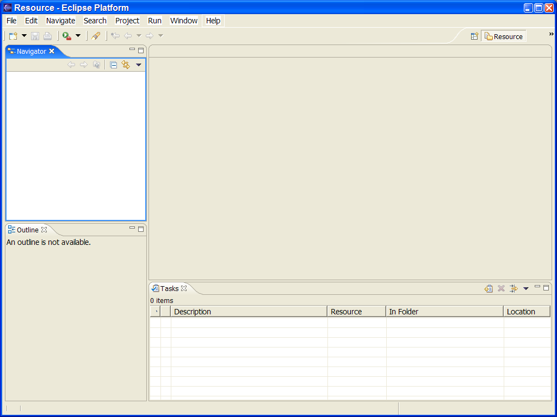
Ejecución
Para ejecutar Eclipse, se tiene un ejecutable eclipse.exe o eclipse.sh

Slide 17
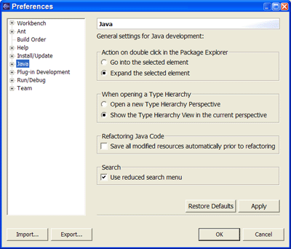
Configuración general
Desde el menú Window - Preferences

Slide 18
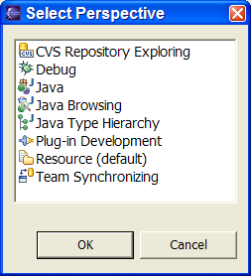
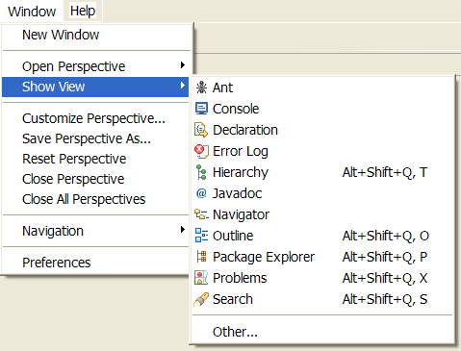
Perspectivas, vistas y editores
  Una perspectiva es un conjunto de vistas y editores
  Podemos elegir diferentes tipos de perspectivas (como la perspectiva Java, la más usual), o la de depuración, desde el menú Window (Open Perspective)
  Dentro de una perspectiva, podemos elegir qué vistas o editores queremos tener presentes, todo desde el menú Window (Show View)

Slide 19
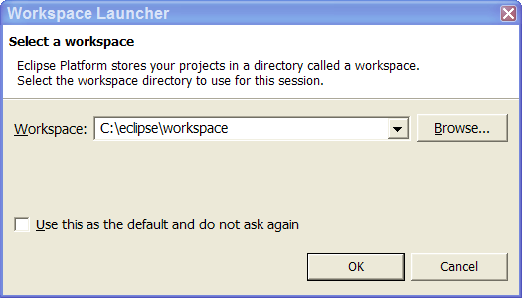
Espacio de trabajo
Por defecto el espacio de trabajo es ECLIPSE_HOME/workspace. Podemos elegir uno diferente al lanzar el programa:
eclipse –data c:\misTrabajos
También podemos crear proyectos y trabajos fuera del espacio de trabajo

Slide 20
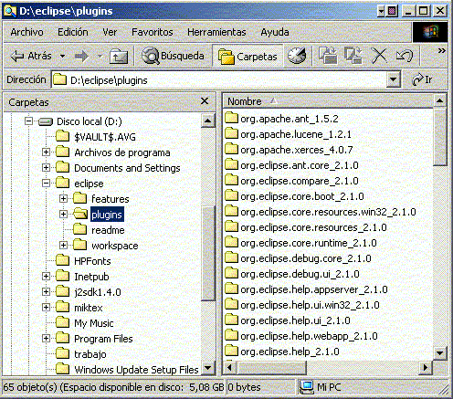
Plugins
Para instalar nuevos plugins se copian en la carpeta ECLIPSE_HOME/plugins
Después hay que reiniciar Eclipse para tomar los cambios

Slide 21
Algunos plugins conocidos
EclipseUML: para realizar diseños UML (diagramas de clases, de paquetes, etc)
Lomboz: para desarrollo de aplicaciones J2EE (servlets, JSP, EJBs, servicios Web, etc)
V4ALL: para desarrollo de aplicaciones gráficas
Otros plugins: para gestión de WebDAV, desarrollo con SWT, etc.

Slide 22
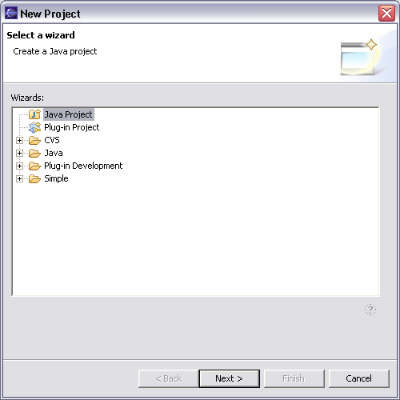
Nuevo proyecto
Se crean desde File – New – Project, eligiendo luego el tipo de proyecto (Java Project, normalmente)

Slide 23
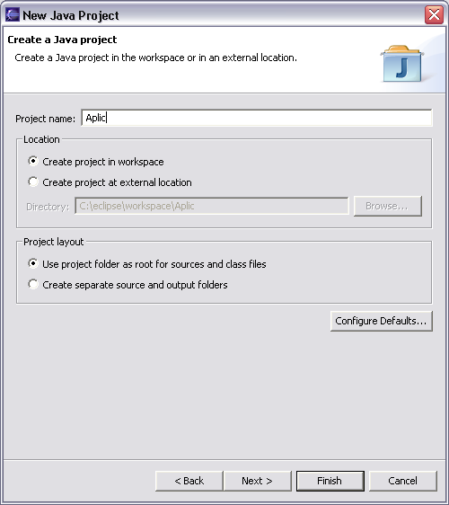
Nuevo proyecto
Después se nos pregunta dónde está el proyecto, o dónde guardarlo si es nuevo, y con qué nombre

Slide 24
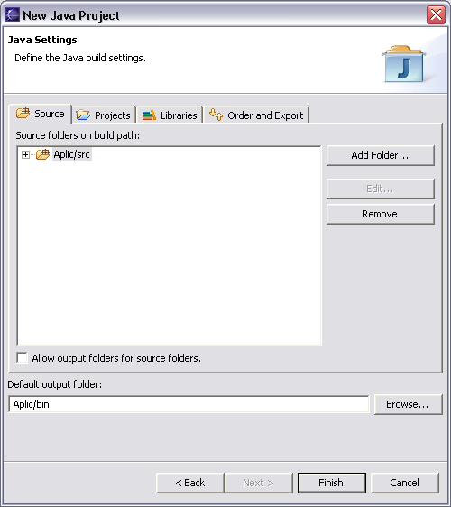
Nuevo proyecto
En la última pantalla indicamos
  Qué carpetas tienen el código (Source)
  El directorio donde sacar las clases compiladas (Default Output Folder)
  El CLASSPATH (Libraries)
  etc

Slide 25
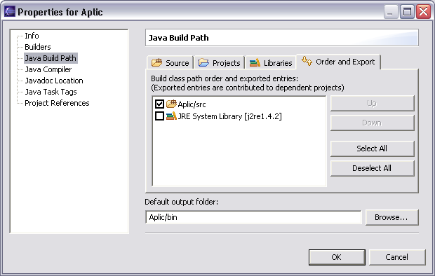
Buildpath de un proyecto
Pulsando el botón derecho sobre el proyecto y yendo a Properties accedemos a su Java Build Path
En él se establecen las clases a compilar, recursos (ficheros JAR, directorios, etc) que debe tener en cuenta, etc.

Slide 26
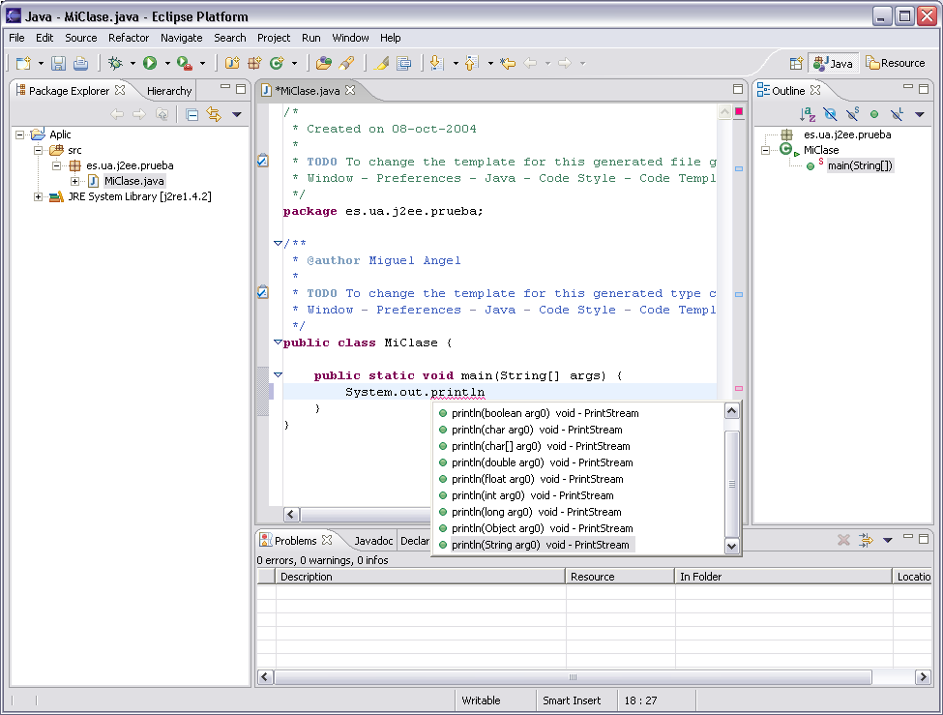
Editor de código
Dispone de realce de sintaxis, y ayuda contextual que permite autocompletar sentencias de código

Slide 27
Lenguaje Java y Entorno de Desarrollo
Introducción a Java
Entorno de desarrollo Eclipse
Elementos de una clase Java

Slide 28
Clases
Clases: con la palabra class y el nombre de la clase
Como nombre utilizaremos un sustantivo
Puede estar formado por varias palabras
Cada palabra comenzará con mayúscula, el resto se dejará en minúscula
  Por ejemplo: DataInputStream
Si la clase contiene un conjunto de métodos estáticos o constantes relacionadas pondremos el nombre en plural
  Por ejemplo: Resources
class MiClase
{
...
}

Slide 29
Campos y variables
Campos y variables: simples o complejos
Utilizaremos sustantivos como nombres
Puede estar formado por varias palabras, con la primera en minúsculas y el resto comenzando por mayúsculas y el resto en minúsculas
  Por ejemplo: numVidas
En caso de tratarse de una colección de elementos, utilizaremos plural
  Por ejemplo: clientes
Para variables temporales podemos utilizar nombres cortos, como las iniciales de la clase a la que pertenezca, o un carácter correspondiente al tipo de dato
Properties propiedades;
File ficheroEntrada;
int numVidas;
int i;
Vector v;
DataInputStream dis;

Slide 30
Constantes
Constantes: Se declaran como final y static
El nombre puede contener varias palabras
Las palabras se separan con ‘_’
Todo el nombre estará en mayúsculas
  Por ejemplo: MAX_MENSAJES
final static String TITULO_MENU = “Menu”;
final static int ANCHO_VENTANA = 640;
final static double PI = 3.1416;

Slide 31
Métodos
Métodos: con el tipo devuelto, nombre y parámetros
Los nombres de los métodos serán verbos
Puede estar formado por varias palabras, con la primera en minúsculas y el resto comenzando por mayúsculas y el resto en minúsculas
  Por ejemplo: imprimirDatos
void imprimir(String mensaje)
{
...// Codigo del método
}
Vector insertarVector(Object elemento, int posicion)
{
...// Codigo del método
}

Slide 32
Constructores
Constructores: se llaman igual que la clase, y se ejecutan con el operador new para reservar memoria
MiClase()
{
...// Codigo del constructor
}
MiClase(int valorA, Vector valorV)
{
...// Codigo del otro constructor
}
No hace falta destructor, de eso se encarga el garbage collector

Slide 33
Paquetes
Paquetes: organizan las clases en una jerarquía de paquetes y subpaquetes
Para indicar que una clase pertenece a un paquete o subpaquete se utiliza la palabra package al principio de la clase
package paquete1.subpaquete1;
class MiClase {
Para utilizar clases de un paquete en otro, se colocan al principio sentencias import con los paquetes necesarios:
package otropaquete;
import paquete1.subpaquete1.MiClase;
import java.util.*;
class MiOtraClase {

Slide 34
Paquetes
Si no utilizamos sentencias import, deberemos escribir el nombre completo de cada clase del paquete no importado (incluyendo subpaquetes)
class MiOtraClase {
paquete1.subpaquete1.MiClase a = ...; // Sin import
MiClase a = ...; // Con import
Los paquetes se estructuran en directorios en el disco duro, siguiendo la misma jerarquía de paquetes y subpaquetes
./paquete1/subpaquete1/MiClase.java

Slide 35
Paquetes
Siempre se deben incluir las clases creadas en un paquete
  Si no se especifica un nombre de paquete la clase pertenecerá a un paquete “sin nombre”
  No podemos importar clases de paquetes “sin nombre”, las clases creadas de esta forma no serán accesibles desde otros paquetes
  Sólo utilizaremos paquetes “sin nombre” para hacer una prueba rápida, nunca en otro caso

Slide 36
Convenciones de paquetes
El nombre de un paquete deberá constar de una serie de palabras simples siempre en minúsculas
  Se recomienda usar el nombre de nuestra DNS al revés
    jtech.ua.es → es.ua.jtech.prueba
Colocar las clases interdependientes, o que suelan usarse juntas, en un mismo paquete
Separar clases volátiles y estables en paquetes diferentes
Hacer que un paquete sólo dependa de paquetes más estables que él
Si creamos una nueva versión de un paquete, daremos el mismo nombre a la nueva versión sólo si es compatible con la anterior

Slide 37
Modificadores de acceso
Las clases y sus elementos admiten unos modificadores de acceso:
  privado: el elemento es accesible sólo desde la clase en que se encuentra
  protegido: el elemento es accesible desde la propia clase, desde sus subclases, y desde clases del mismo paquete
  público: el elemento es accesible desde cualquier clase
  paquete: si no se pone modificador; el elemento es accesible desde la propia clase, o desde clases del mismo paquete.

Slide 38
Modificadores de acceso
private se utiliza para elementos PRIVADOS
protected se utiliza para elementos PROTEGIDOS
public se utiliza para elementos PUBLICOS
No se especifica nada para elementos PAQUETE
public class MiClase {
private int n;
protected void metodo() { ... }
Todo fichero Java debe tener una y solo una clase pública, llamada igual que el fichero (más otras clases internas que pueda tener)

Slide 39
Otros modificadores
abstract: para definir clases y métodos abstractos
static: para definir elementos compartidos por todos los objetos que se creen de la misma clase
  NOTA: dentro de un método estático sólo podemos utilizar elementos estáticos, o elementos que hayamos creado dentro del propio método
final: para definir elementos no modificables ni heredables
synchronized: para elementos a los que no se puede acceder al mismo tiempo desde distintos hilos de ejecución
public abstract class MiClase {
public static final int n = 20;
public abstract void metodo();
...

Slide 40
Getters y Setters
Es buena práctica de programación declarar todos los campos de las clases privados
Para acceder a ellos utilizaremos métodos
  Getters para obtener el valor del campo
  Setters para modificar el valor del campo
Estos métodos tendrán prefijo get y set respectivamente, seguido del nombre del campo al que acceden, pero comenzando por mayúscula
  Por ejemplo: getLogin(), setLogin(String login)
El getter para campos booleanos tendrá prefijo is en lugar de get
  Por ejemplo: isAdministrador()
public class MiClase {
private int login;
private boolean administrador;
}

Slide 41
Ejecución de clases: método main(...)
Las clases que queramos ejecutar en una aplicación deben tener un método main(...) con la siguiente estructura:
public static void main(String[] args)
{
... // Codigo del método
}

Slide 42
Ejemplo completo
package paquete1.subpaquete1;
import otropaquete.MiOtraClase;
import java.util.Vector;
public class MiClase {
Vector v;
MiOtraClase mc;
public MiClase() {
... // Codigo del constructor
}
void imprimir(String mensaje) {
... // Codigo del método
}
}

Slide 43
Ejemplo completo
Podemos utilizar una instancia de la clase en otra clase, y utilizar sus campos o métodos:
import paquete1.subpaquete1.*;
public class OtraClase {
void metodo() {
MiClase mc = new MiClase();
mc.imprimir(“Hola”);
}
}

Slide 44
Clases abstractas e interfaces
Una clase abstracta es una clase que deja algunos métodos sin código, para que los rellenen las subclases que hereden de ella
Un interfaz es un elemento que sólo define la cabecera de sus métodos, para que las clases que implementen dicha interfaz rellenen el código según sus necesidades.
Asignaremos un nombre a los interfaces de forma similar a las clases, pudiendo ser en este caso adjetivos o sustantivos.
public abstract class MiClase {
public abstract void metodo1();
public void metodo2() {
...
}
}
public interface Runnable {
public void run();
}

Slide 45
Herencia e interfaces
Herencia
  Definimos una clase a partir de otra que ya existe
  Utilizamos la palabra extends para decir que una clase hereda de otra (Pato hereda de Animal):
  Relación “es”: Un pato ES un animal
Interfaces
  Utilizamos la palabra implements para decir que una clase implementa los métodos de una interfaz
  Relación “actúa como”: MiHilo ACTÚA COMO ejecutable
class Pato extends Animal
class MiHilo implements Runnable {
public void run() {
... // Codigo del método
}

Slide 46
Herencia e interfaces
Si una variable es del tipo de la superclase, podemos asignarle también un objeto de la clase hija
Si una variable es del tipo de una interfaz implementada por nuestra clase, podemos asignarle también un objeto de esta clase
Sólo se puede heredar de una clase, pero se pueden implementar múltiples interfaces:
Animal a = new Pato();
Runnable r = new MiHilo();
class Pato extends Animal implements Runnable, ActionListener

Slide 47
Punteros this y super
this se utiliza para hacer referencia a los elementos de la propia clase:
class MiClase {
int i;
MiClase(int i) {
this.i = i; // i de la clase = i del parámetro
super se utiliza para llamar al mismo método en la superclase:
class MiClase extends OtraClase{
MiClase(int i) {
super(i); // Constructor de OtraClase(...)

